Slide 1
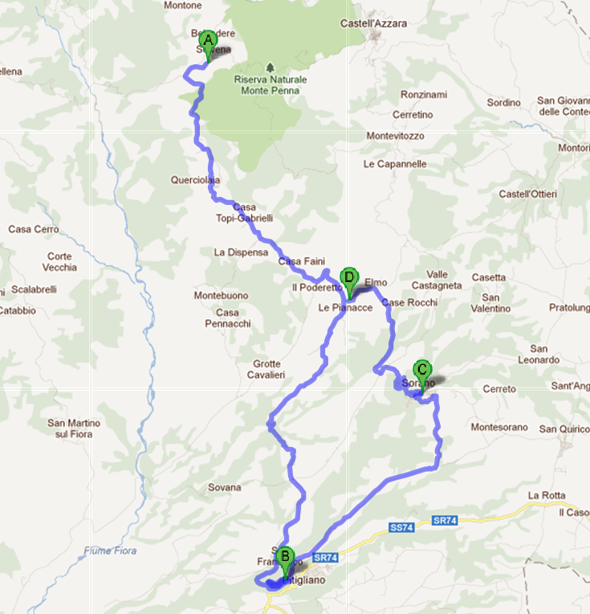

Slide 2
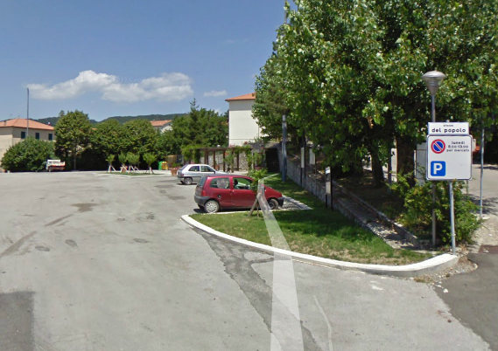
Selvena – Pitigliano ca. 47 km
Start / Ziel Parkplatz in Selvena
Vom Parkplatz die Anfahrtstrasse
zurück bis zur Kreuzung

Slide 3
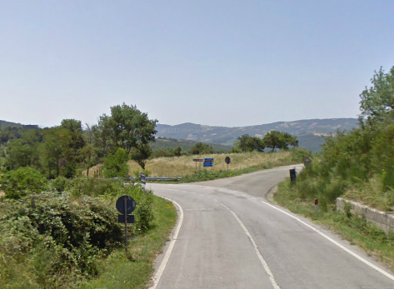
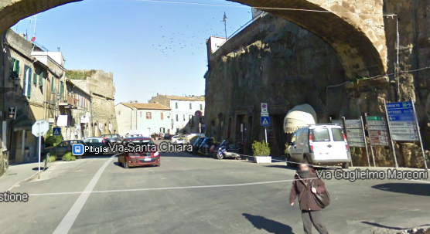
Links auf die Strada Provinciale Selvena
Richtung Sorano / Pitigliano
Bis Pitigliano keine weiteren Hinweise
In Pitigliano
Aus der Altstadt über die SS 74
Auf die Via Santa Chiara Richtung
Sorano

Slide 4
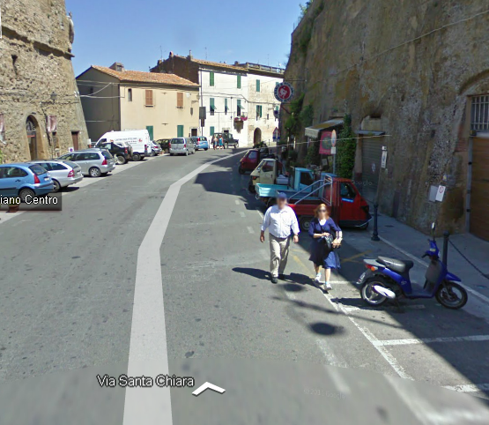
Auf die Via Santa Chiara Richtung
Sorano
Aus der Via Santa Chiara wird nach
einer Kehre die
Viale San Francesco

Slide 5
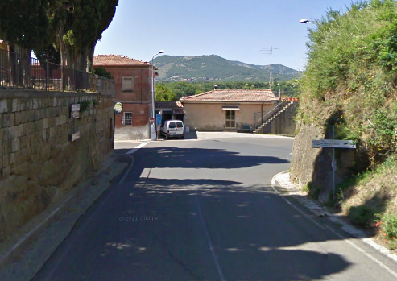
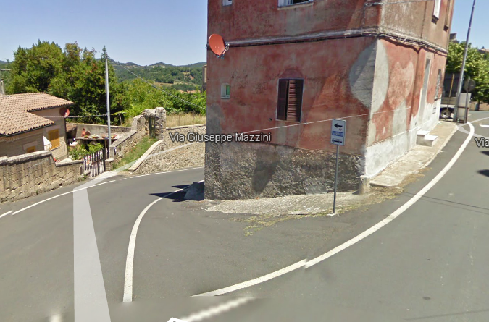
In Sorano an der ersten Kreuzung links
In die Via Cavour (Einbahnstrasse!)
Um das rote Haus und sofort in die
Via Guiseppe Mazzini, Richtung Elmo

Slide 6
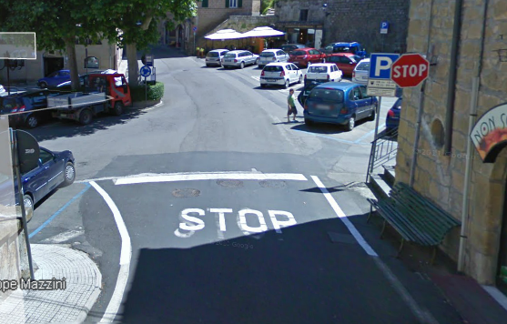
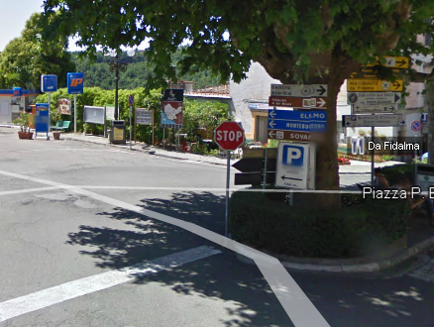
Im Kreisverkehr links
Nach ein paar Metern Links
Richtung Elmo
Auf der Straße bleiben

Slide 7
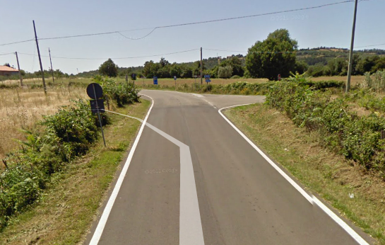
Links halten, nach 20 m rechts nach
Elmo abbiegen
In Elmo rechts auf die Via Centrale
Richtung Anfahrtstrasse
Ziel erreicht

